Slide 1
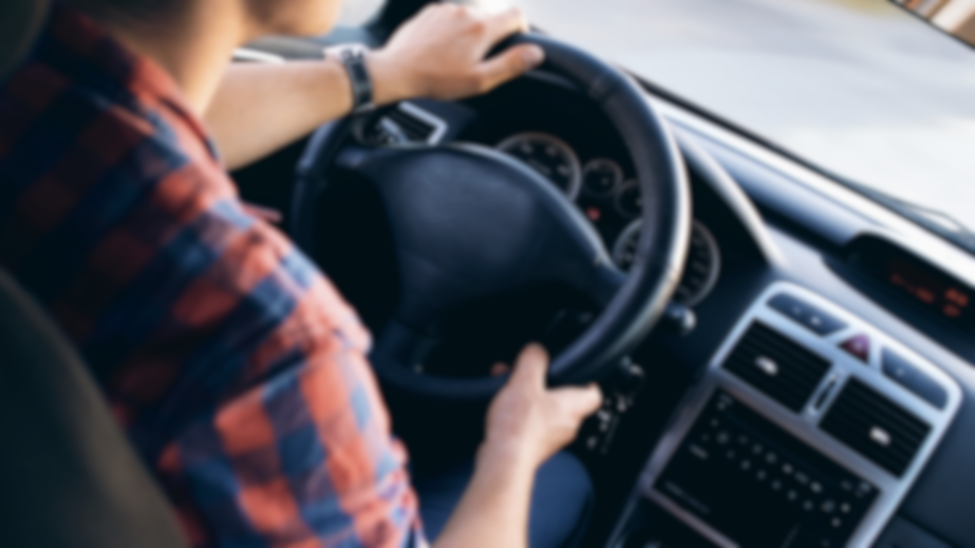

Opstartscenario’s CBR
NA LOCKDOWN

Slide 2

Scenario 1 - Rijvaardigheid
  Model van eerdere herstart in mei 2020
  Leegvegen roosters en vanaf 20 januari 2021 hervatting
  Voordeel:
    vanaf 20 januari alleen uitstelcapaciteit beschikbaar, daarna gewone capaciteit
  Nadelen:
    opleiders zijn regie over al eerder gekochte capaciteit kwijt
    hectiek bij opleiders: op korte termijn weer veel inplannen
    oneerlijke verdeling van capaciteit (wie het eerst komt, het eerst maalt)
    kans op overbelasting systemen
  ➔ Geen reële optie? CBR heeft geleerd van de tekortkomingen van het voorjaar
BOVAG Template |
2

Slide 3
Scenario 2 - Rijvaardigheid
  Foto maken van huidige planning t/m 19 januari 2021
  Verplaatsen planningsfoto naar periode na 19 januari 2021
  Voordelen:
    Volgorde van nieuwe indeling komt ongeveer overeen met periode van voor de lockdown
    Gereserveerde capaciteit blijft in bezit opleider
  Nadelen:
    Ook alle examens van na 19 januari (60.000 stuks) moeten verplaatst worden
    Volledige planning van 20 weken doorschuiven
    Feestdagen zoals Kerst, Pasen, Koningsdag, Hemelvaart en Pinksteren zorgen voor problemen
    Beschikbaarheid kandidaten/instructeurs/examinatoren niet gegarandeerd, dus toch veel schuiven/wijzigen
    TOP internet blijft gesloten tot moment van opheffen lockdown
➔ Niet voor gekozen ivm te veel haken en ogen
BOVAG Template |
3

Slide 4
GEKOZEN Scenario 3 - Rijvaardigheid
  TOP online blijft open voor gebruik
  Opleider behoudt gekochte capaciteit (op naam en naamloos)
  Naast de reeds gekochte capaciteit, wordt in de periode 20 januari t/m 31 maart uitsluitend aangevuld met uitstelcapaciteit
  Maximale uitstelcapaciteit voor eerste periode (20 januari t/m 31 maart)
  Er wordt meer uitstelcapaciteit ingezet dan er uitstelexamens zijn, zodat iedereen zijn uitstelexamens in die periode kan plannen
  Nieuwe kandidaten in te plannen voor periode vanaf 1 april
  Voordelen:
    Opleider houdt regie op eigen capaciteit
    Ruimere mogelijkheden voor wisselen en annuleren t/m dinsdag 19 januari
    uitgestelde kandidaten direct en met voorrang in te plannen voor periode na lockdown
    TOP internet blijft open tijdens lockdown.
  Nadelen:
    uitstelcapaciteit verder weg in de tijd ingezet (t/m eind maart)
BOVAG Template |
4

Slide 5
WAT BETEKENT DIT CONCREET in top internet
    Gekochte naamloze blokken in de periode vanaf 20 januari kunt u kosteloos annuleren.
    Al op naam gereserveerde examens in de periode vanaf 20 januari kunt u kosteloos annuleren. Bijvoorbeeld als u nu al weet dat uw kandidaat niet op tijd rijvaardig zal zijn.
    Uitstelexamens kunt u reserveren op de speciale uitstelplekken, maar ook op uw eigen naamloze plekken.
    Kandidaten van uitgestelde examens kunt u wisselen met kandidaten van niet-uitgestelde examens.
    Voor de 1e B-examens hoeven gekochte naamloze blokken pas 14 dagen tevoren op naam te zijn gezet. Voor de overige examens hoeft dat pas 7 dagen tevoren.
BOVAG Template |
5

Slide 6
Scenario Theorie
In lijn met scenario 3 - Rijvaardigheid
  TOP Internet openzetten voor gebruik
  Maximale uitstelcapaciteit voor 20 januari t/m 31 maart
  Reguliere capaciteit vanaf 1 april (CCV: per direct | A/B/AM per volgende week)
  Annulering lege gekochte CCV-capaciteit kan kosteloos t/m 19 januari
  Theorie-examens mogen maar 1x verplaatst worden
  Gereserveerde A/B/AM-theorie-examens in de periode 20 januari t/m 31 januari kunnen via formulier van het CBR door opleider kosteloos worden geannuleerd.
  Prognose dat eind maart alle uitstelcapaciteit ingehaald is; CBR zal zich inspannen om deze periode te verkorten door extra inzet overwerk
  Voordelen:
    opleider houdt regie op eigen capaciteit
    uitgestelde kandidaten direct in te plannen voor periode na lockdown
    nieuwe kandidaten in te plannen voor periode vanaf 1 april
BOVAG Template |
6

Slide 7
Scenario CCV - Examens
    Zelfde methodiek als voorjaar 2020
    Gereserveerde kandidaten worden per dag tot en met 19 januari op uitgesteld. Naamloos gekochte capaciteit wordt teruggenomen.
    Geen specifieke sturing op uitstelcapaciteit.
    Toegekende capaciteit januari t/m april als eerste gebruiken.
    Criteria aanvullende verzoeken gelijk aan vorige opstart.
    Periode kopen van toegekende capaciteit voor maart en april wordt verlengd t/m 31 december.
    Capaciteit voor particuliere kandidaat blijft beschikbaar.
    Tijdelijk geen reële reserveringstermijnen zichtbaar door achterhouden capaciteit voor aanvullende verzoeken.
    In de eerste week van januari inventarisatie voor de maanden mei en juni.
    Voordeel:
    Opleider prioriteert zelf. Model gebaseerd op eerlijke verdeling.
BOVAG Template |
7

Slide 8
Scenario CCV - NASCHOLING
    Herstart registratie nascholing: 20 januari.
    E-learning:
    Gedurende de lockdown is e-learning toegestaan, afsluitende dagdeel vóór 1 april 2020.
    Spoedprocedure voor nieuwe lesplannen met e-learing. Bij gebruik van systeem dat al bij ons bekend is, dan certificering binnen circa drie werkdagen.
    Overige alternatieven zoals vervangen van een klassikaal dagdeel door een digitaal klaslokaal worden nog verder onderzocht.
BOVAG Template |
8

Slide 9
Scenario RIJTESTEN
In lijn met scenario 3 - Rijvaardigheid
  Wordt als uitstel gekenmerkt
  Geplande rijtesten na 19 januari blijven staan
  Verplaatsen kan in overleg met klantenservice
  Capaciteit wordt maximaal vrijgemaakt
  Mogelijk extra ruimte bij wegvallen ADHD-rijtesten (CBR is hierover in gesprek met ministerie I&W)
BOVAG Template |
9

Slide 10
TARIEFVERSCHIL 2020 - 2021
  Voor examens die oorspronkelijk gepland stonden vanaf 15 december t/m 31 december 2020, blijven de oorspronkelijk tarieven gelden
  CBR zal het verschil verrekenen
  Verschil in aanpak MijnCBR-klant (particulier) en via opleider:
      MijnCBR: verschil wordt terugbetaald aan leerling
      Via opleider: na afgenomen examen wordt verschil bijgeboekt op rekening-courant opleider
BOVAG Template |
10

